Slide 1


Slide 2

Kliknij, aby edytować styl

Slide 4
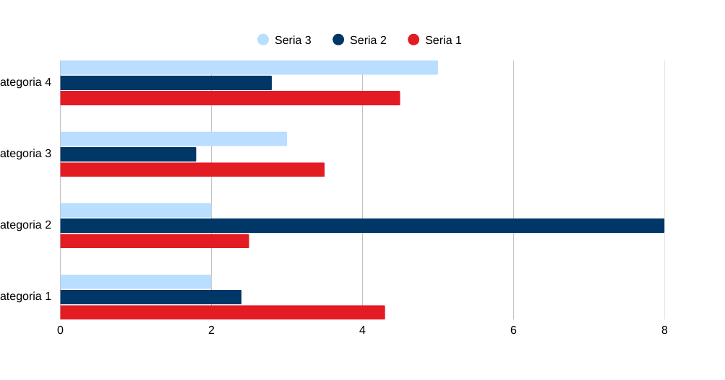
Kliknij, aby edytować styl

Slide 5
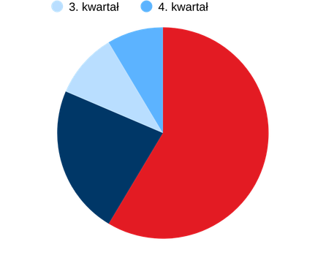
Kliknij, aby edytować styl

Slide 6
Kliknij, aby edyować styl
Kliknij, aby edytować styl

Slide 7

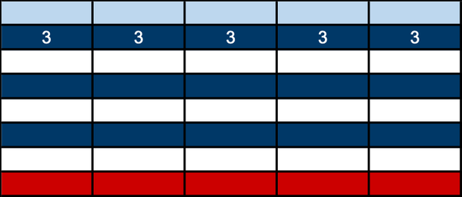
Kliknij, aby edytować styl

Slide 8
Kliknij, aby edytować stl
Kliknij, aby edytować styl

Slide 9
foto
foto
foto

Slide 10
foto
foto

Slide 11
Kliknij, aby edytować styl
foto
foto

Slide 12
Kliknij, aby edytować styl
foto

